Slide 1
Чемпионат мира по футболу как культурное мегасобытие
Выполнил: ученик 7 класса
Николаев Дмитрий
Руководитель: Волкова Т.Н.

Slide 2
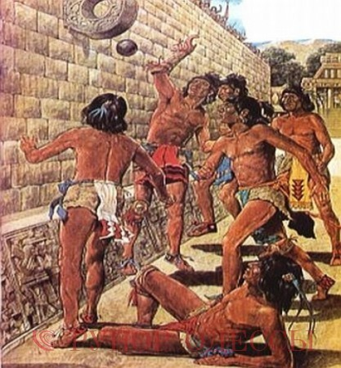
1. Где впервые появилась игра «Футбол»? Какую игру можно назвать родоначальником футбола?
Родоначальником футбола общепризнанно считают англичан. Именно в Великобритании в 1836 году были опубликованы футбольные правила. Первое правило - играть только круглым мячом. Второе - играть только ногами. Однако, упоминание об игре в футбол встречаются у многих народов: в Древнем Китае больше 2000 лет назад; в Японии около 1400 лет назад. Ватикан ставит под сомнение факт появления футбола впервые в Англии. Иезуитский священник Хуан Мануэль Перамас еще в 1793 описал, как проводили время племена гуарани, которые населяли нынешнюю территорию Парагвая. Играли они мячом из твердого каучука и использовали в игре только свои босые ноги. Поэтому можно сделать вывод, что родоначальником футбола были именно племена гуарани. На пирамидах в Южной Америке есть рисунки, рассказывающие, как люди племен майя и ацтеков играли в эту игру

Slide 3
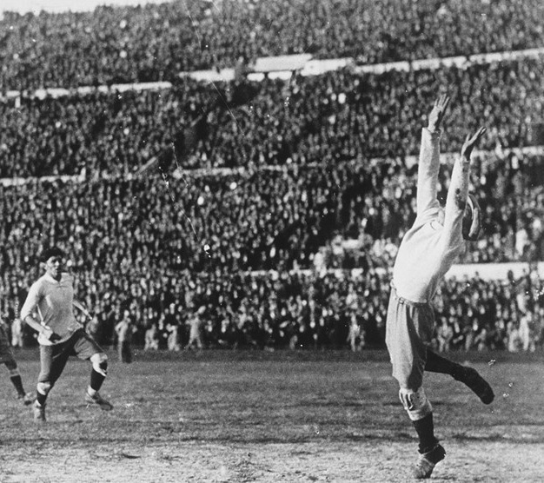
2. В каком году был организован первый ЧМ по футболу?
Первый ЧМ прошел в Уругвае в 1930 году с 13 по 20 июля, хотя многие ошибочно считают первым чемпионатом мира Олимпиаду в 1908 году.
Кстати, первым чемпионом мира стали хозяева - в финале Уругвай выиграл у Аргентины со счетом 4-2. Третье место досталось сборной США, а четвертое - Югославии

Slide 4
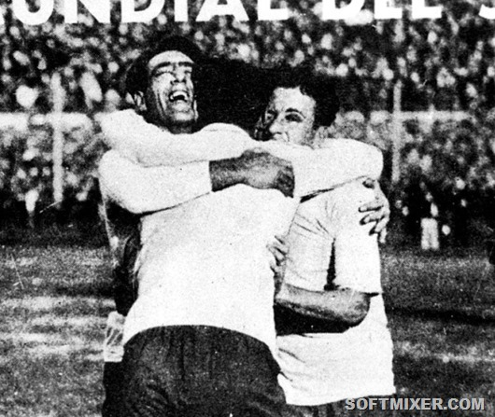
3. Сколько всего ЧМ по футболу состоялось?
Всего с 1930 года по 2014 год было проведено 20 чемпионатов мира.
За всю историю чемпионатов мира только 8 стран удостаивались звания чемпионов. Наибольшее количество титулов на счету Бразилии — 5 раз они становились победителями чемпионата. Италия завоёвывала Кубок мира 4 раза, Германия — 3; Аргентина , Уругвай становились чемпионами по два раза, и единожды чемпионат выигрывали Англия, Франция и Испания…

Slide 5
4. Какой правитель запретил «Футбол» и почему?
В городах Англии в футбол играли на рыночных площадях и даже на узких кривых улицах. Численность играющих доходила до ста и более человек. Ограничений почти никаких не существовало. Можно было играть руками и ногами, можно было хватать игрока, владеющего мячом, сбивать его с ног. Как только игрок овладевал мячом, за ним тотчас устремлялась веселая, буйная толпа играющих. В азарте свалок и рукопашных с треском рушились торговые палатки, в щепки разносились базарные ларьки. Полные ужаса, прижимались к стенам домов солидные горожане, монахи и даже рыцари.. . Очень скоро против футбола ополчились церковники, феодалы, купцы — все они требовали запретить футбол. Эта народная игра казалась им слишком беспокойной и опасной. Особенно неистовствовали церковники, называвшие футбол «выдумкой дьявола» , «бесовским радением» .
Выполняя волю феодалов, король Эдуард II в 1313 году запретил игру в футбол в пределах города. В королевском указе он был назван «беснованием с большим мячом» . Специальным эдиктом от 13 апреля 1314 года король вторично запретил игру в футбол в пределах Лондона. В этом эдикте говорилось: «Ввиду того, что перебрасывание больших мячей вызывает в городе беспокойство и причиняет часто несчастья, мы повелеваем прекратить на будущее время подобные игры в пределах города. Виновные подлежат заключению в тюрьму»
В 1333 году Эдуард III запретил вообще «всякий бег вперегонки» , в 1349 году он же указал шерифам на то, что «стрельба из лука заброшена из-за бесполезных и беззаконных игр в футбол» . Король приказал шерифам «по возможности преследовать праздные занятия игрой в мяч» . В 1389 году Ричард II запретил футбол в пределах всего королевства. Наказания были установлены самые суровые, вплоть до.. . СМЕРТНОЙ КАЗНИ!

Slide 6
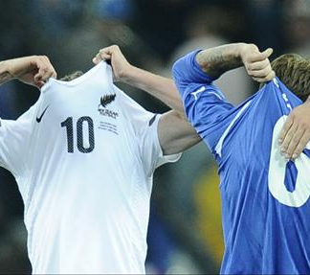
5. Какие футбольные традиции Вы знаете? 1) Обмен футболками
У каждой футбольной команды существуют свои традиции, но есть одна традиция, которой придерживаются все команды с 1931-го года после матча сборных Франции и Англии. После окончания матча игроки обмениваются футболками.
Для футболистов этот ритуал очень важен. Многие игроки топ-клубов собирают коллекции футболок своих именитых соперников. Ну а футболисты из клубов поменьше часто жаждут получить одежду кого-нибудь из звезд мирового футбола.
А иногда футболисты отдают свои футболки болельщикам: очень красивый жест, который прибавляет популярности.

Slide 7

2) Решающие матчи в одно время
Есть еще одна традиция в футболе. Это начинать решающие матчи в одно время.
Ввели ее потому, что некоторые команды, которых устраивал счет в «соседнем» матче, просто бросали играть.
Теперь матчи последних туров и решающие игры на групповых стадиях начинаются в одно время.

Slide 8
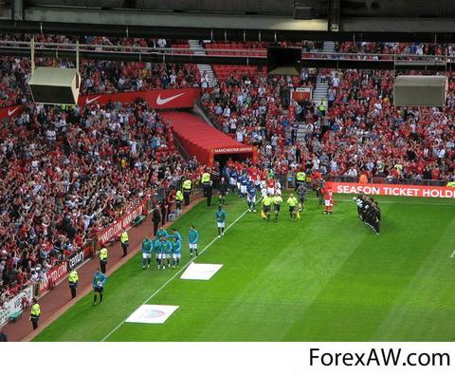
3) Выходить на поле с детьми
Перед матчами футболисты выходят на поле, держа за руку детей.
Символика этой традиции означает следующее: дети – это будущее футбола, они получают массу эмоций от выхода на поле со своим кумиром, они восторгаются атмосферой, царящей на стадионе, они видят, к чему им нужно стремиться. Преемственность поколений очень важна для постоянно меняющегося футбола, так что можно предполагать, что эта традиция будет жить и дальше.

Slide 9
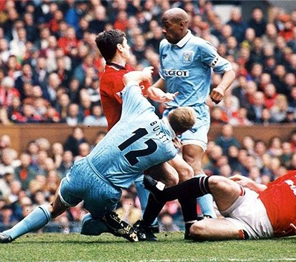
6. Назовите футболистов, которые прославились вне футбола и почему?
1) Дэвид Басст - перелом ноги в матче с "Манчестер Юнайтед»
Во время матча на «Олд Траффорд» в апреле 1996 года защитник "Ковентри" Дэвид Басст был атакован игроком "Манчестер Юнайтед" Денисом Ирвином. В результате Басст получил ужаснейший открытый перелом - кость пронзила кожу и его кровь была разбрызгана по всей штрафной площади, после чего потребовалось 15 минут, чтобы убрать её с поля. Он получил перелом голени и малоберцовой кости, и его карьера после этого была окончена.

Slide 10
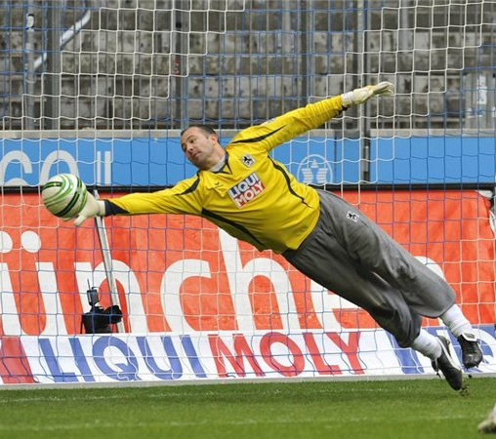
6. Назовите футболистов, которые прославились вне футбола и почему?
2) Габор Кирай - вратарь, играющий в тренировочных брюках.
Известен своими уродливыми серыми брюками. 39-летний вратарь называет свои брюки "Каббала", и считает что они приносят ему удачу.

Slide 11
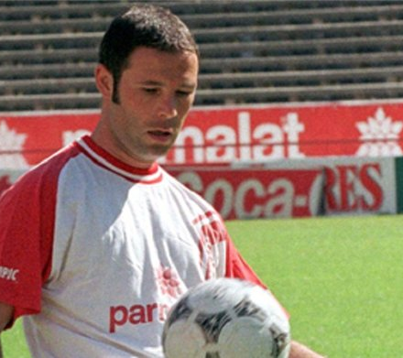
6. Назовите футболистов, которые прославились вне футбола и почему?
3) Жан-Марк Босман - игрок, который совершил трансферную революцию.
Существует правило Босмана: клуб не может требовать деньги за свободных агентов, желающих покинуть свой клуб.
Появилось это правило в 1990 году, когда игрок "Льежа" Жан-Марк Босман, контракт которого истекал в конце сезона, хотел перейти во французский клуб "Дюнкерк", но "Льеж" потребовал деньги, и переход не состоялся. Босман подал иск на "Льеж", и 5 декабря 1995 года Европейский суд запретил требовать деньги за свободных агентов, желающих покинуть свой клуб.

Slide 12
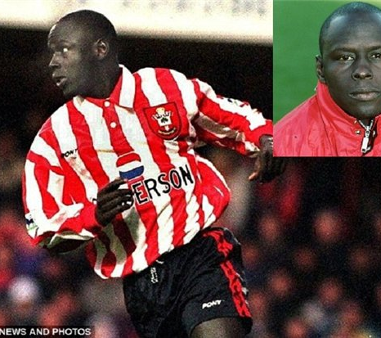
6. Назовите футболистов, которые прославились вне футбола и почему?
4) Али Диа известен в английской Премьер-лиге как самый большой аферист в истории футбола, и Грэм Сунесс с радостью бы забыл это имя. В 1996 году Сунесс получил таинственный телефонный звонок от человека, утверждавшего что он Джордж Веа. "Джордж Веа" попросил утроить просмотр своему кузену и "игроку сборной Сенегала" Али Диа. Диа никогда не играл за Сенегал, и, конечно же, не был никаким братом Джорджу Веа. Тем не менее, он даже успел сыграть в одном матче за "Саутгемптон".

Slide 13
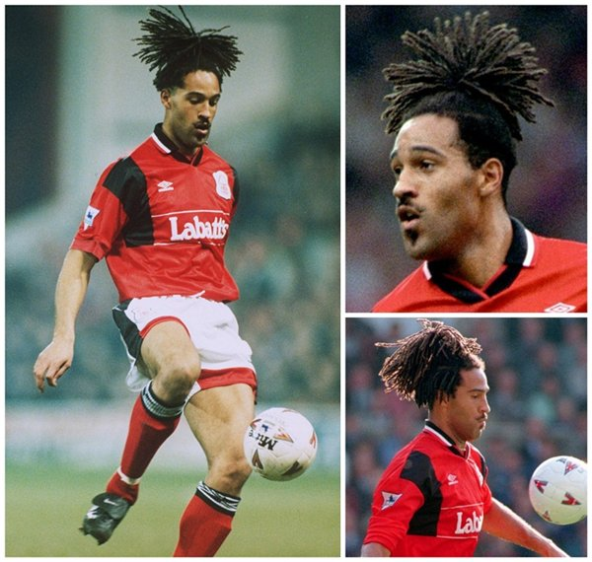
6. Назовите футболистов, которые прославились вне футбола и почему?
5) Джейсон Ли - “Голова-ананас”
Бывший английский футболист Джейсон Ли известен за счет одной из самых необычных стрижек в истории футбола. Ли был средним нападающим, чья карьера длилась впечатляющие 21 год. Однако более важным фактором в его широкой известности была его прическа. Он получил прозвище "Голова-ананас" в 1994 году, а также стал поводом для смеха для экспертов и футбольных фанатов.

Slide 14
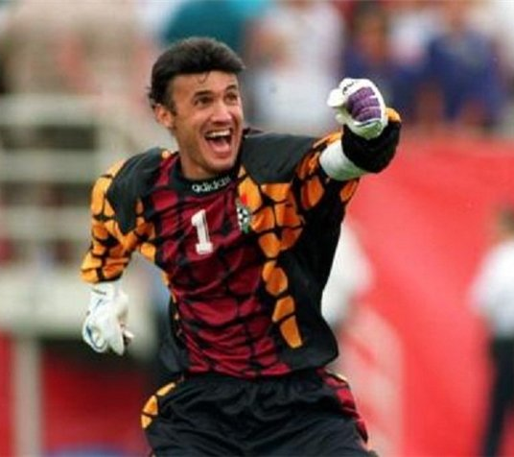
6) Борислав Михайлов - вратарь с ужасным париком
Бывший вратарь сборной Болгарии Борислав Михайлов был полуфиналистом чемпионата мира, но лучше всего его помнят за дрянной парик. Михайлов рассматривается как один из величайших болгарских игроков. Михайлов провел 102 матча за свою национальную сборную, и является рекордсменом по этому показателю. Он сыграл важную роль в героической выступлении болгар на чемпионате мира 1994 года, где они заняли четвертое место. Он рано потерял волосы, но не свой талант.

Slide 15
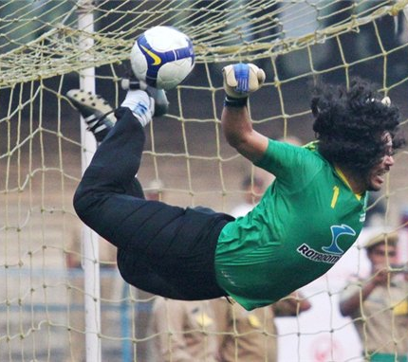
7) Рене Игита - удар скорпиона
Рене Игита был ярким вратарем. Большую известность Игите принес "удар скорпиона" - акробатический прием, который он использовал для парирования удара в матча против Англии на Уэмбли в 1995 году. За свою эксцентричную манеру игры он был очень любим у себя на родине.

Slide 16
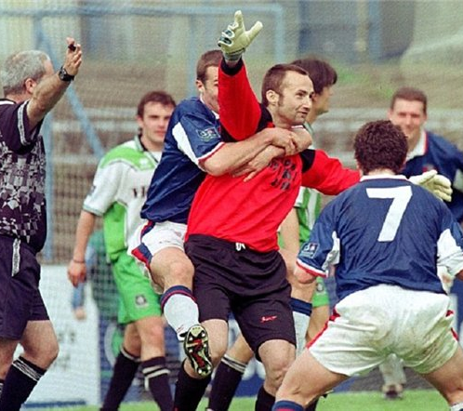
8) Джимми Гласс - вратарь, спасший свой клуб от вылета, забив гол на 91-ой минуте
Бывший английский вратарь Джимми Гласс проводил обычную карьеру игрока в низших дивизионах Англии, но он достиг статуса истинной "легенды" со своим невероятным голом в ворота "Плимут Аргайл". В 1999 году "Карлайл Юнайтед" необходимо было побеждать в последнем туре, чтобы избежать вылета в конференцию(пятый по силе дивизион Англии). Со счетом 1-1 на 90-ой минуте все это выглядело мрачно для домашней команды. Джимми Гласс в тот день спас команду, но не свою карьеру.

Slide 17
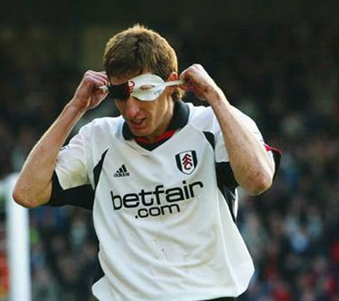
9) Факундо Сава - нападающий, скрытый под маской
Факундо Сава не добился больших успехов в Англии, однако многие болельщики помнят этого эксцентричного аргентинского нападающего, который праздновал свои голы за "Фулхэм" натягиванием маски Зорро, доставая ту из своего носка. Это немного негигиенично, но празднование по-прежнему остается одним из самых запоминающихся. Всего Факундо Сава 6 раз натягивал маску в 27 матчах за "Фулхэм".

Slide 18
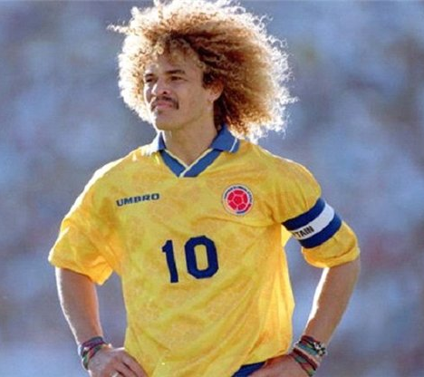
10) Карлос Вальдеррама - культовый кучерявый футболист
Колумбиец с огромным количеством светлых завитушек, украшенный разноцветными фенечками, он - один из самых узнаваемых футболистов. Его элегантный, неторопливый стиль игры контрастирует со страстной решимостью. Он был двигателем Колумбии на трех подряд чемпионатах мира. El Pibe сделал себе имя, играя за "Депортиво" из Кали, но он достиг славы со своей национальной сборной, а его уникальная стрижка принесла ему всемирную известность.

Slide 19
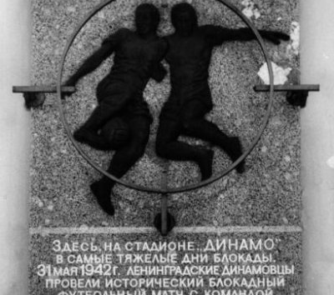
7. Какие футбольные матчи произвели резонанс в мире?
1) Большой резонанс в мире вызвал футбольный матч в блокадном Ленинграде в годы Великой Отечественной войны.
Кто первым вспомнил тогда о футболе не известно, но 6 мая 1942 года Ленгорисполком принял решение о проведении футбольного матча на стадионе "Динамо". Так, в блокадном Ленинграде 31 мая состоялся футбольный матч между командами «Динамо» и Ленинградского металлического завода. Игра, которая состоялась в мае на стадионе «Динамо», опровергала доводы вражеской пропаганды. Ленинград жил и даже играл в футбол!
Факт проведения матча в блокадном городе не остался незамеченным ни нашими, ни немцами. Он поднял дух жителей города.

Slide 20
Резонансные матчи
2) Поражение сборной Гондураса по футболу от сборной Сальвадора в матчах плей-офф отборочного этапа Чемпионата мира по футболу 1969 года стало резонансным событием в мире так как привело к шестидневной войне между этими странами.
3) В одном из матчей второй лиги Испании за 3 минуты до конца игроки обеих команд, недовольные судейством, окружили арбитра, пытаясь образумить его. Причём не только словами и жестами. В этой критической ситуации судья, сохраняя полное спокойствие, достал красную карточку и предъявил её всем двадцати двум участникам матча.
4) На чемпионате мира по футболу 1974 года сборная Нидерландов до финала забила 14 голов, а пропустила один, и тот от своего же защитника Рууда Крола. Команда потребовала у спонсора выплатить Кролу премию, так как в контракте не было оговорено исключений для автоголов, которые в протоколе футбольного матча записываются на счёт их авторов наряду с обычными голами. После этого турнира спонсоры всегда особо оговаривают отсутствие премий для подобных случаев.

Slide 21
8. Какое влияние ЧМ оказывает на развитие культуры принимающей его страны и мирового сообщества в целом?
1) Способствует развитию туризма. Широко посещаемые туристами события оказывают существенное экономическое влияние и дают мощный импульс продвижению территории, на которой проводятся подобные мероприятия;
2) Проведение мегасобытий, подобных мировым и европейским чемпионатам по футболу, также может оказать значительное влияние на экономику принимающих стран.
3) Активизируется строительство и оживляется рынок труда, что способствуют социально-экономическому развитию государства;
4) После проведения ЧМ останутся стадионы и вся инфраструктура, созданная к проведению футбольного турнира будут использоваться для развития государственного спорта;
5) Для большинства жителей государства поездка за границу является роскошью, в свою очередь, появляется возможность соприкоснуться с людьми другой культуры и традиций;
6) Подобные мероприятия могут рассматриваться как политические события, демонстрирующие политические, культурные и экономические возможности принимающей страны;
7) Дает возможность совместить традиционное знакомство с историей и достопримечательностями той или иной страны с посещением замечательных мероприятий.

